Slide 1
نظام تشريح ثلاثي الأبعاد
مساعد لطلاب الطب البشري في جامعة العلوم والتكنولوجيا
مقدم من د. سمية عبد الله عبد
بمساعدة أخيها المهندس صلاح عبد الله عبد
عرض تعريفي بالنظام وطريقة استخدامه

Slide 2
ما هو النظام؟
أطلس تشريحي تفاعلي يعمل داخل المتصفح، بواجهة عربية كاملة
2,219
15
5,574
بلا تثبيت
قطعة مجسمة يمكن تحديدها بالنقر
جهازاً تشريحياً يمكن إظهاره وإخفاؤه
مصطلحاً تشريحياً بالعربية مع مقابله الإنجليزي
يفتح من أي متصفح على الحاسوب أو الجوال
يعرض جسم إنسان بالغ بشكل ثلاثي الأبعاد، يمكن تدويره وتقريبه والنقر على أي بنية لمعرفة اسمها.
كل اسم يظهر بالعربية ومعه الاسم الإنجليزي، لأن الامتحانات تُكتب بالإنجليزية.
يحتوي أدوات مذاكرة: اختبار، بطاقات مراجعة، مفضلة وقوائم، وعلامات على النموذج.
يعمل بلا إنترنت بعد فتحه أول مرة، ما عدا زر الشرح بالذكاء الاصطناعي.

Slide 3
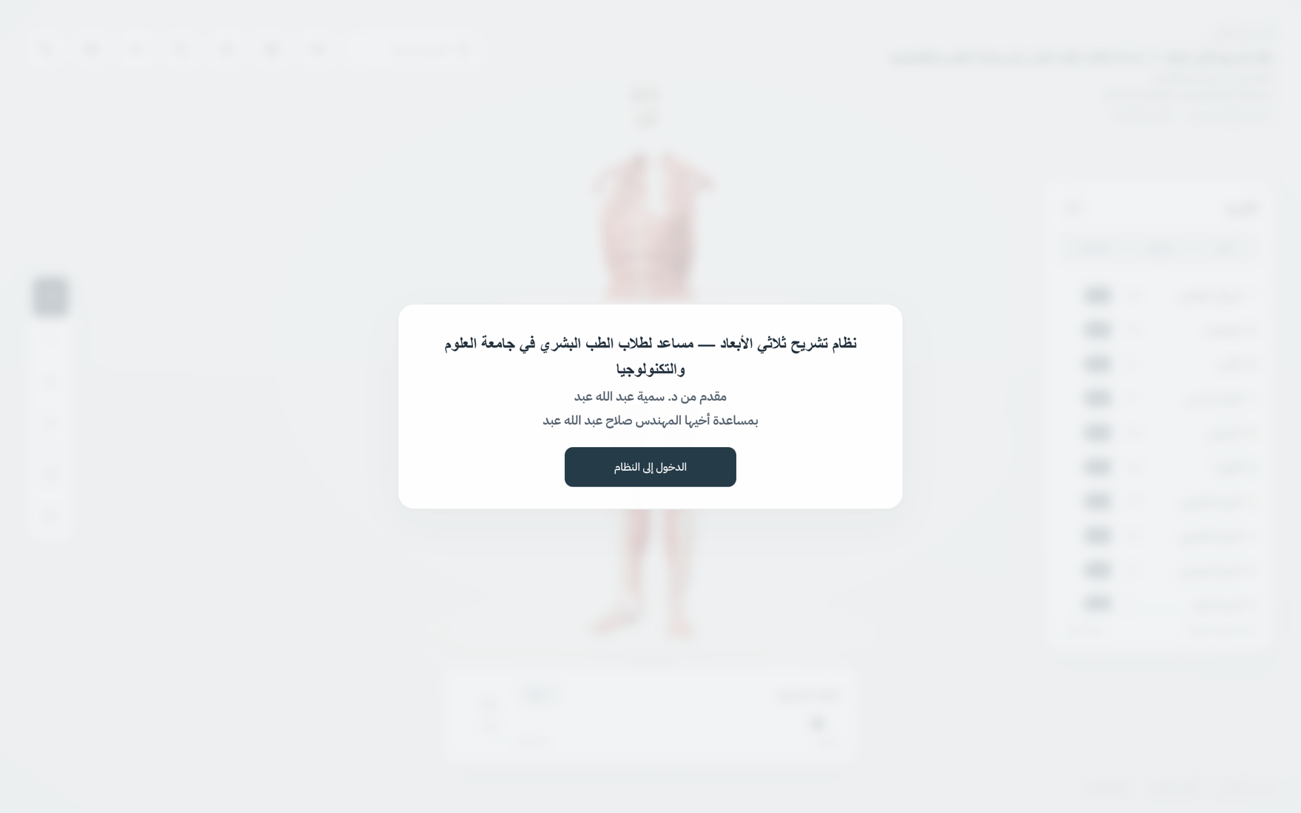
شاشة البداية
أول ما يظهر عند فتح الرابط
اسم النظام والجهة المقدِّمة: نظام تشريح ثلاثي الأبعاد، مقدم من د. سمية عبد الله عبد، بمساعدة المهندس صلاح عبد الله عبد.
زر «الدخول إلى النظام» يبقى معطّلاً حتى يجهز النموذج، ثم يفتح الأطلس. خلفه يظهر النموذج وهو يُحمَّل.
1
2
التحميل أول مرة يستغرق دقيقة تقريباً حسب سرعة الإنترنت، ثم يصبح أسرع.
شاشة البداية

Slide 4
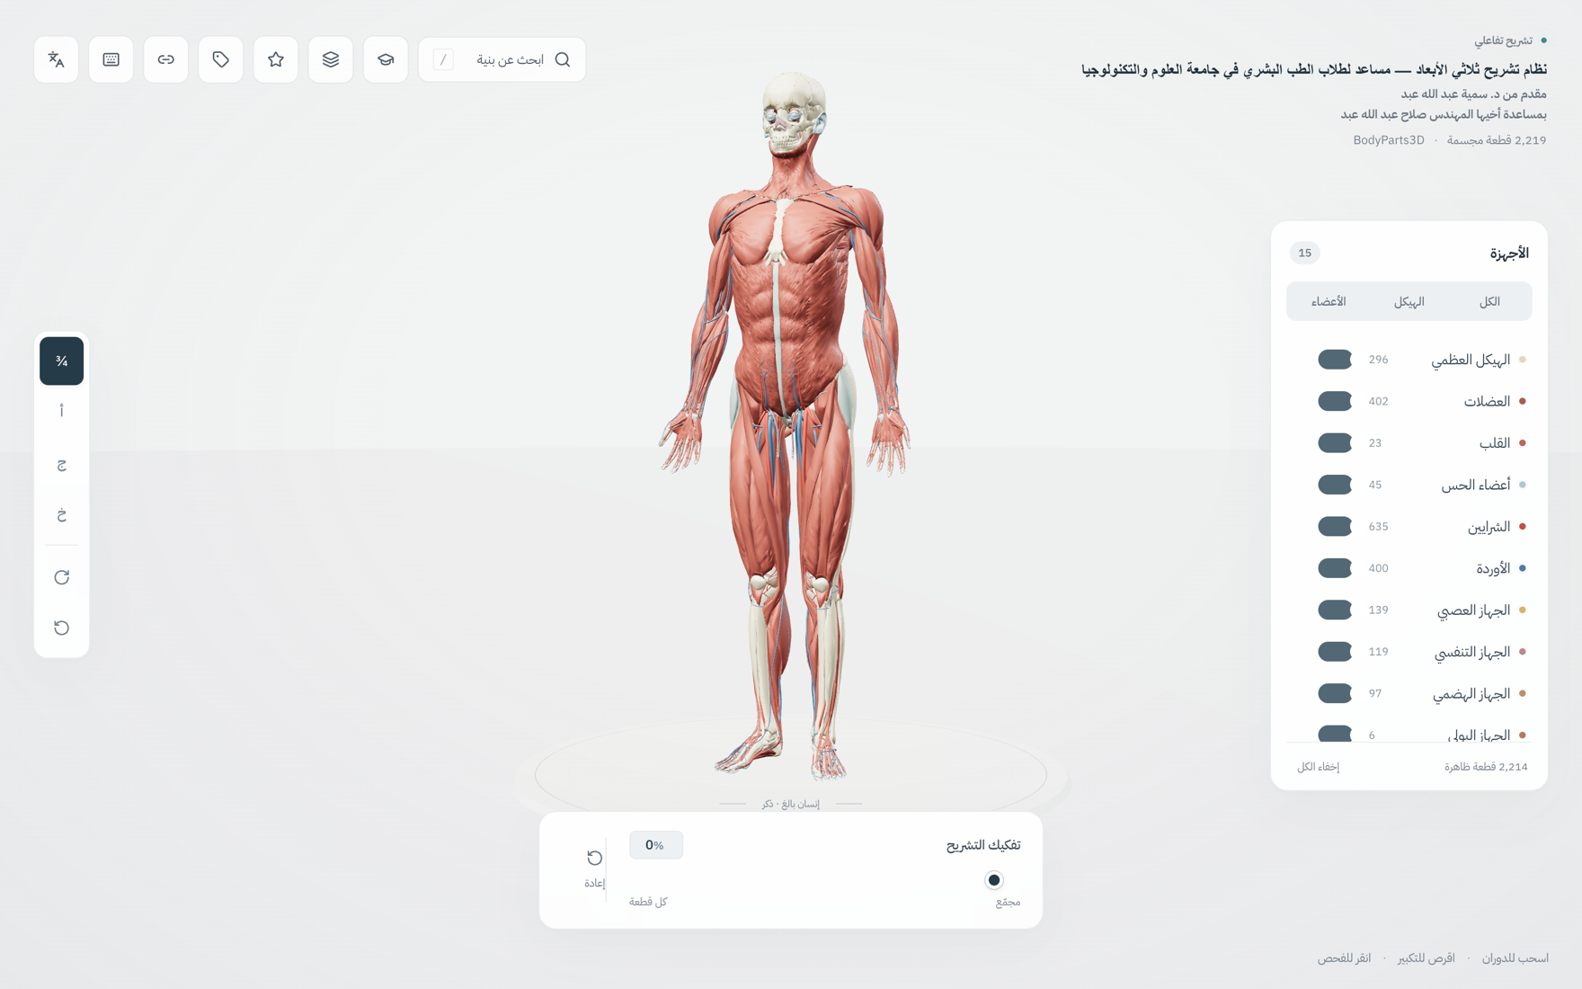
الشاشة الرئيسية
كل عنصر في الواجهة ووظيفته
ترويسة النظام: اسم النظام والجهة المقدِّمة، وعدد القطع ومصدر البيانات.
شريط الأدوات: البحث، الاختبار، البطاقات، المفضلة، العلامات، المشاركة، الاختصارات، وتغيير اللغة.
لوحة الأجهزة: تشغيل وإطفاء أي جهاز من أجهزة الجسم الخمسة عشر.
أزرار الكاميرا: عرض أمامي (أ)، جانبي (ج)، خلفي (خ)، ثلاثة أرباع (¾)، مع التدوير التلقائي وإعادة الضبط.
شريط التفكيك: يفصل الجسم تدريجياً حتى تصبح كل قطعة مستقلة.
شريط الحالة: يخبرك بما يعرضه المشهد الآن.
2
1
4
3
6
5
الشاشة الرئيسية

Slide 5
لوحة الأجهزة
التحكم بما يظهر من الجسم
أزرار سريعة: «الكل» لإظهار كل شيء، «الهيكل» للعظام وحدها، «الأعضاء» للأعضاء الداخلية.
الضغط على اسم الجهاز يُظهر هذا الجهاز وحده ويخفي الباقي — أسرع طريقة لعزل جهاز كامل.
المفتاح بجانب كل جهاز يشغّله أو يخفيه دون التأثير على بقية الأجهزة.
الرقم يبيّن كم قطعة يحتوي هذا الجهاز.
أسفل اللوحة: عدد القطع الظاهرة الآن، وزر «إخفاء الكل» للبدء من شاشة فارغة.
1
3
4
2
5
اختصار لوحة المفاتيح: حرف L يفتح ويغلق لوحة الأجهزة.
لوحة الأجهزة

Slide 6
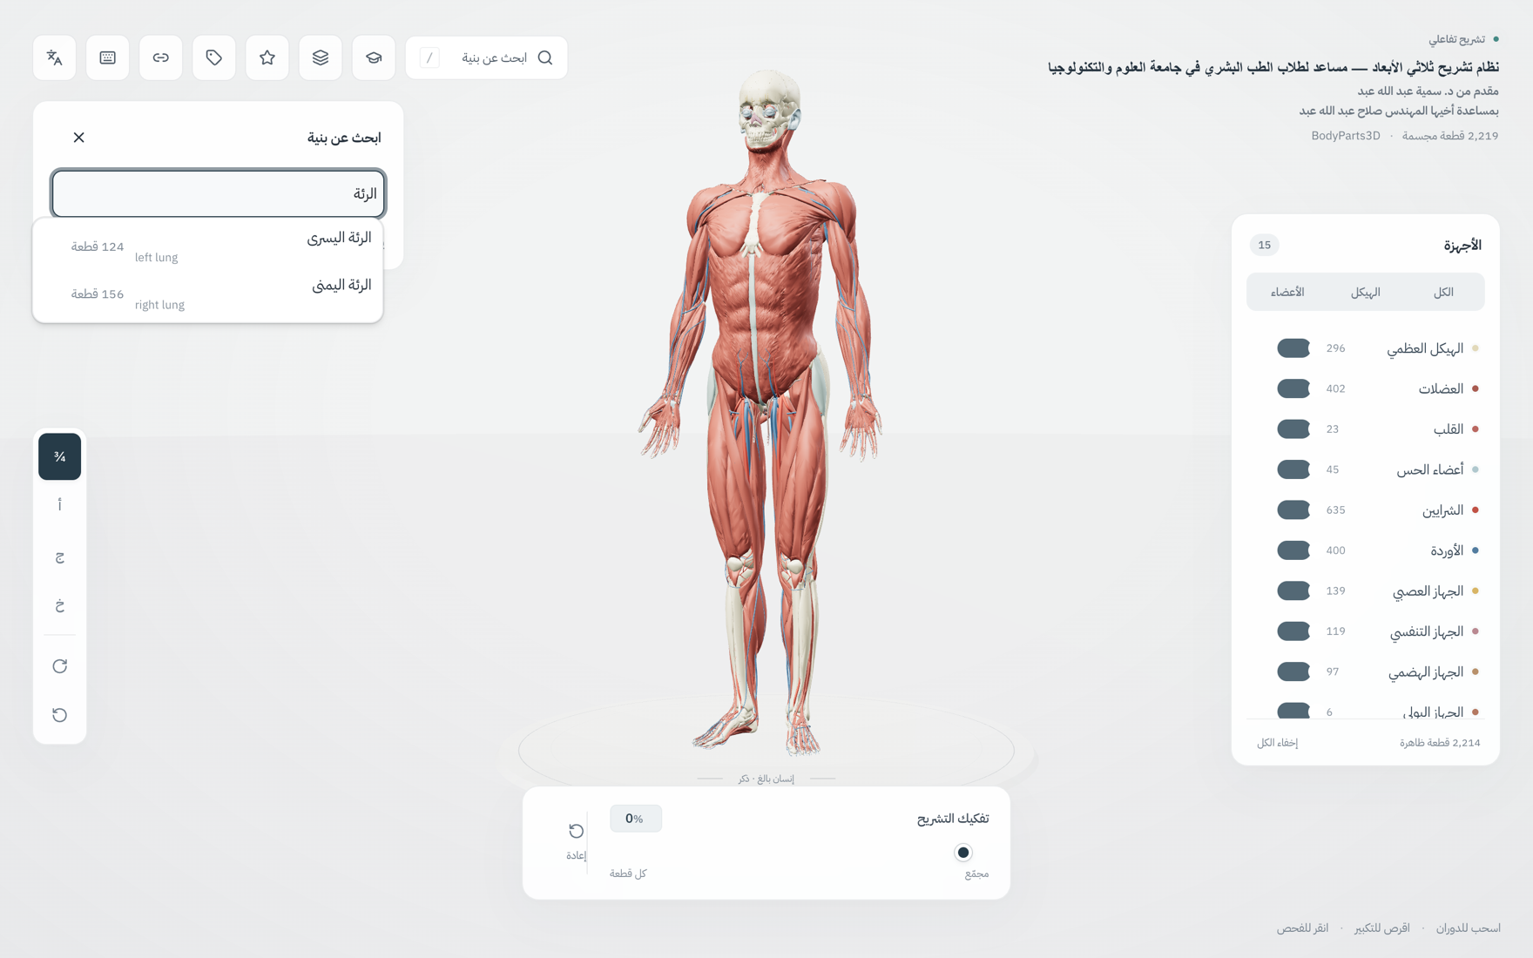
البحث عن بنية
بالعربية أو الإنجليزية أو اللاتينية
اكتب أي جزء من الاسم. البحث يتجاهل الهمزات والتاء المربوطة والتشكيل، فـ «الرئه» تجد «الرئة».
كل نتيجة تعرض الاسم العربي وتحته الاسم الإنجليزي كما هو في المصدر.
الرقم يوضح عدد القطع التي يتكوّن منها هذا المفهوم التشريحي.
1
3
2
اختصار: مفتاح / يفتح البحث مباشرة من أي مكان.
البحث عن بنية

Slide 7
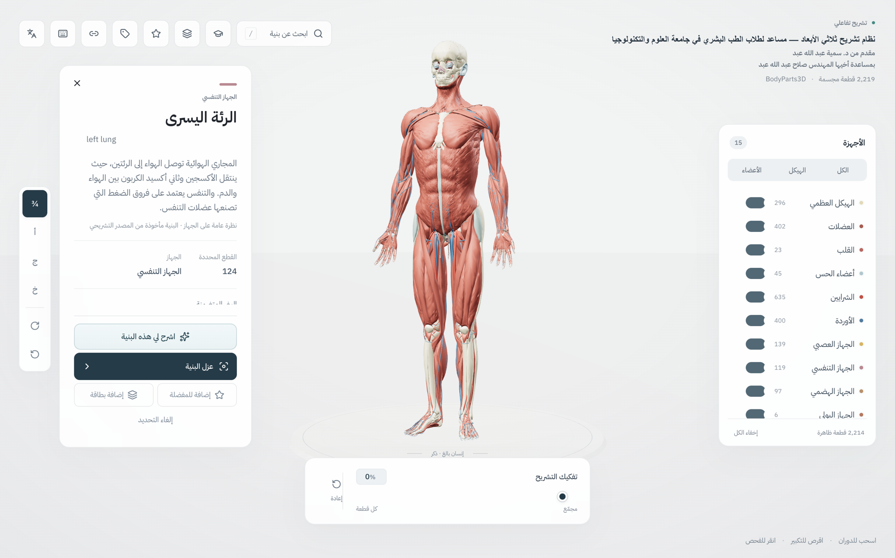
لوحة التفاصيل
تظهر عند النقر على أي بنية في النموذج
الاسم العربي المعتمد للبنية.
الاسم الإنجليزي الأصلي أسفله مباشرة — وهو المطلوب في الامتحانات.
شرح مختصر للبنية أو للجهاز الذي تنتمي إليه.
عدد القطع المحددة، والجهاز التشريحي التابعة له.
زر «اشرح لي هذه البنية»: شرح موسّع بالذكاء الاصطناعي.
زر «عزل البنية»: يخفي كل ما حولها ويقرّب الكاميرا عليها.
إضافة البنية إلى المفضلة، أو حفظها كبطاقة مراجعة.
1
2
3
4
5
6
7
لوحة التفاصيل

Slide 8
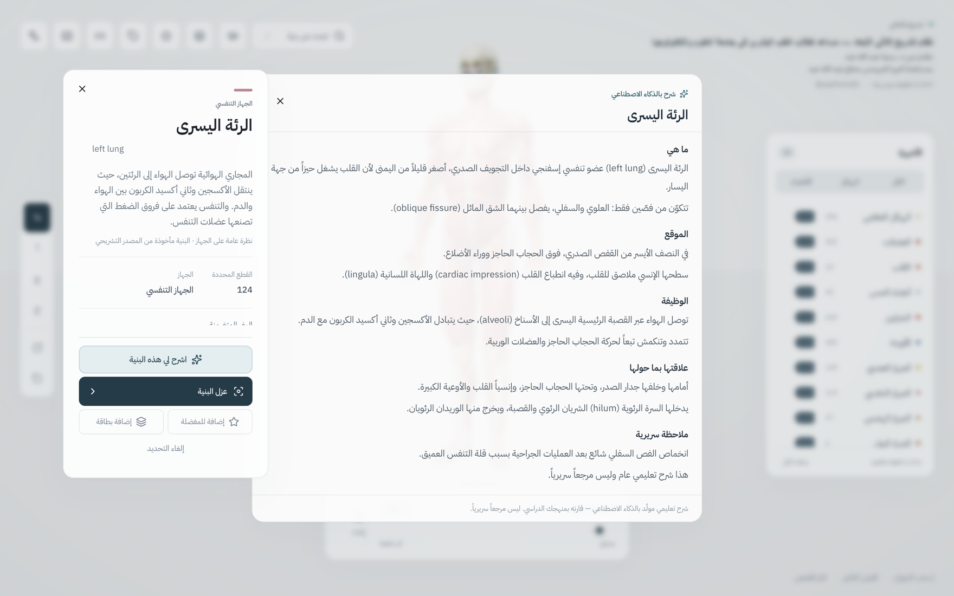
الشرح بالذكاء الاصطناعي
شرح موسّع للبنية المحددة، بلغة الواجهة
عنوان النافذة يحمل اسم البنية التي طلبت شرحها.
الشرح مقسّم إلى: ما هي، الموقع، الوظيفة، علاقتها بما حولها، وملاحظة سريرية — مع إبقاء المصطلح الإنجليزي بين قوسين.
سطر تنبيه أسفل النافذة: الشرح مولّد بالذكاء الاصطناعي، للتعليم فقط وليس مرجعاً سريرياً.
1
2
3
إذا كان الجهاز غير متصل بالإنترنت يظهر تنبيه فقط ولا يُرسل أي شيء. الإغلاق بمفتاح Esc.
الشرح بالذكاء الاصطناعي

Slide 9
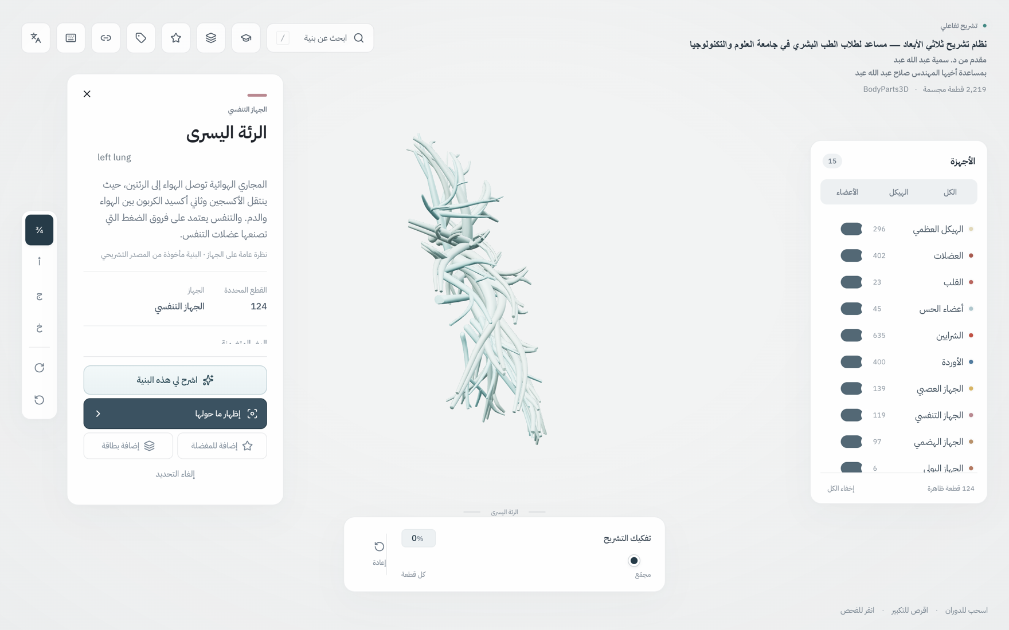
عزل البنية
دراسة بنية واحدة بمعزل عن الجسم
زر «عزل البنية» يخفي بقية الجسم ويملأ الشاشة بالبنية المحددة، ويعود بالضغط عليه مرة أخرى.
شريط الحالة يعرض اسم البنية المعزولة، ويمكن تدويرها وتقريبها بحرية.
1
2
اختصار: حرف I يعزل البنية المحددة ويلغي العزل.
عزل البنية

Slide 10
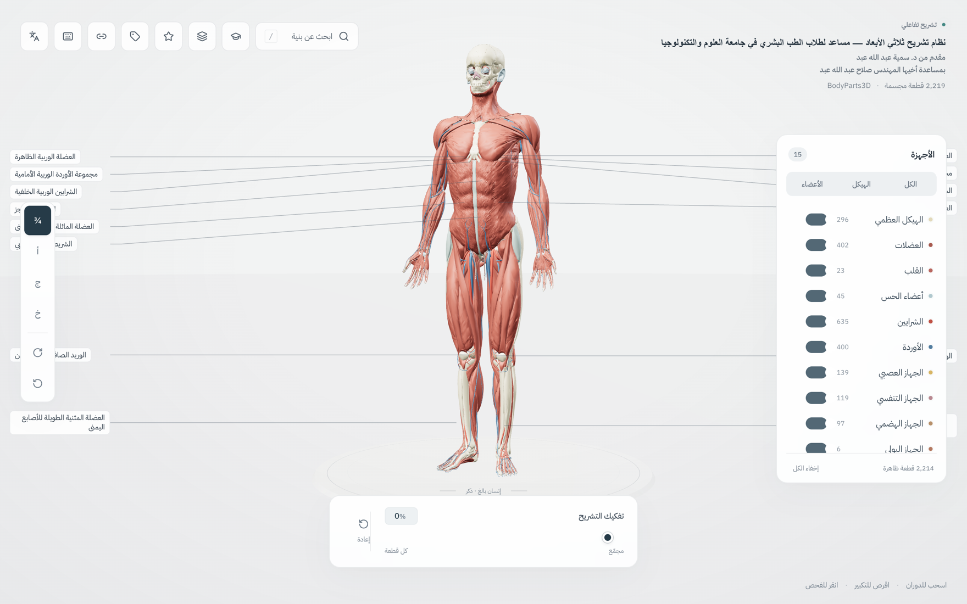
العلامات على النموذج
أسماء البنى الظاهرة مباشرة على الجسم
زر العلامات في شريط الأدوات يشغّلها ويطفئها.
تظهر أسماء أكبر البنى الظاهرة، وخطوط الإشارة مرتبة بحيث لا تتقاطع مهما كان عدد العلامات.
1
2
اختصار: حرف N. العلامات تتبع لغة الواجهة، فتظهر بالعربية أو الإنجليزية.
العلامات على النموذج

Slide 11
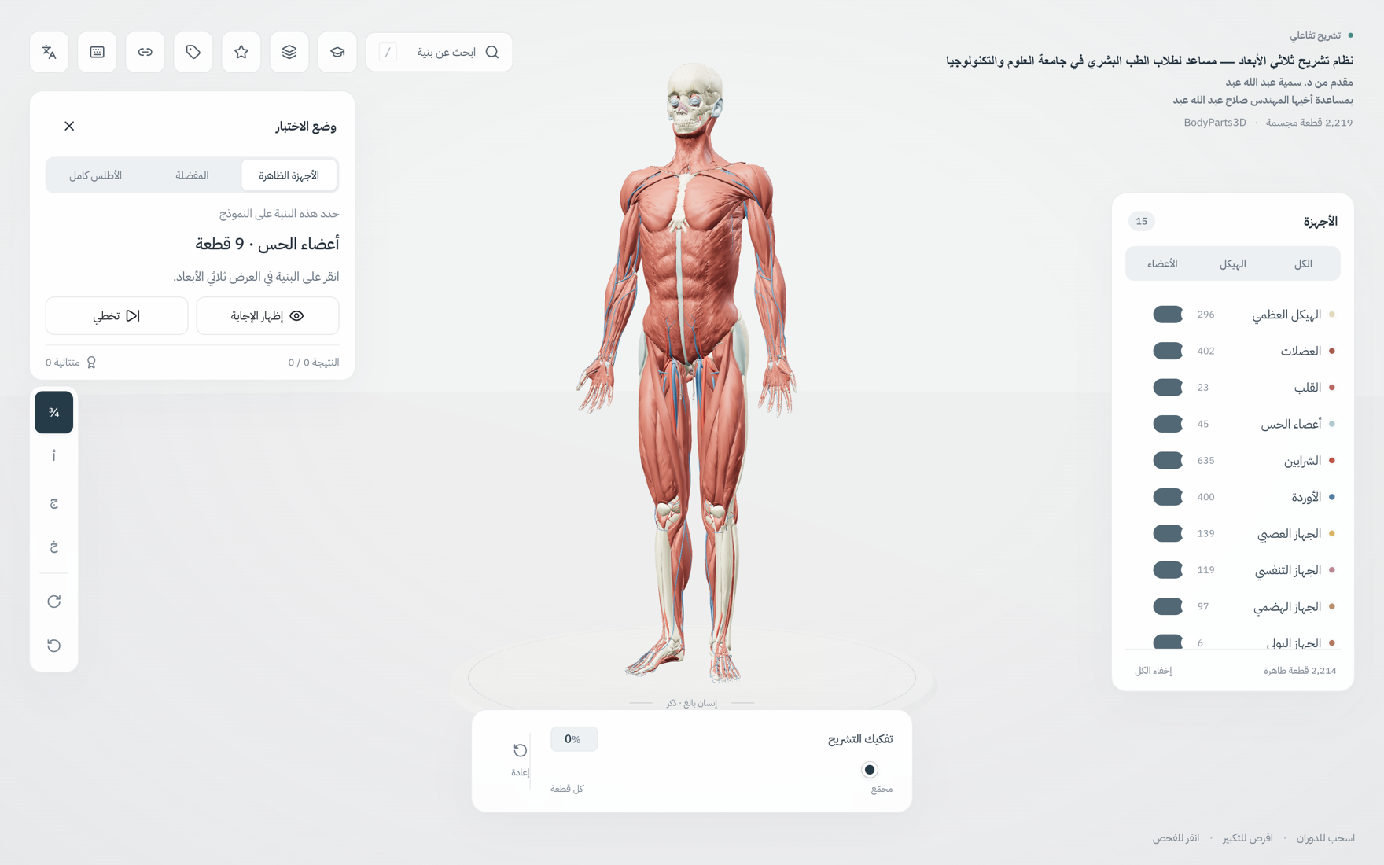
وضع الاختبار
أكبر فارق تعليمي في النظام
اختر مصدر الأسئلة: الأجهزة الظاهرة فقط، أو المفضلة، أو الأطلس كامل.
يظهر الجهاز وعدد القطع فقط — أما الاسم فمخفي، والمطلوب أن تحدد البنية على النموذج.
بعد النقر يخبرك النظام مباشرة: إجابة صحيحة، أو يسمّي لك البنية التي نقرت عليها بالخطأ.
يمكن إظهار الإجابة أو تخطي السؤال والانتقال إلى غيره.
النتيجة وعدد الإجابات المتتالية الصحيحة تُحسب أثناء المذاكرة.
1
2
3
4
5
اختصار: حرف Q يشغّل وضع الاختبار وينهيه.
وضع الاختبار

Slide 12
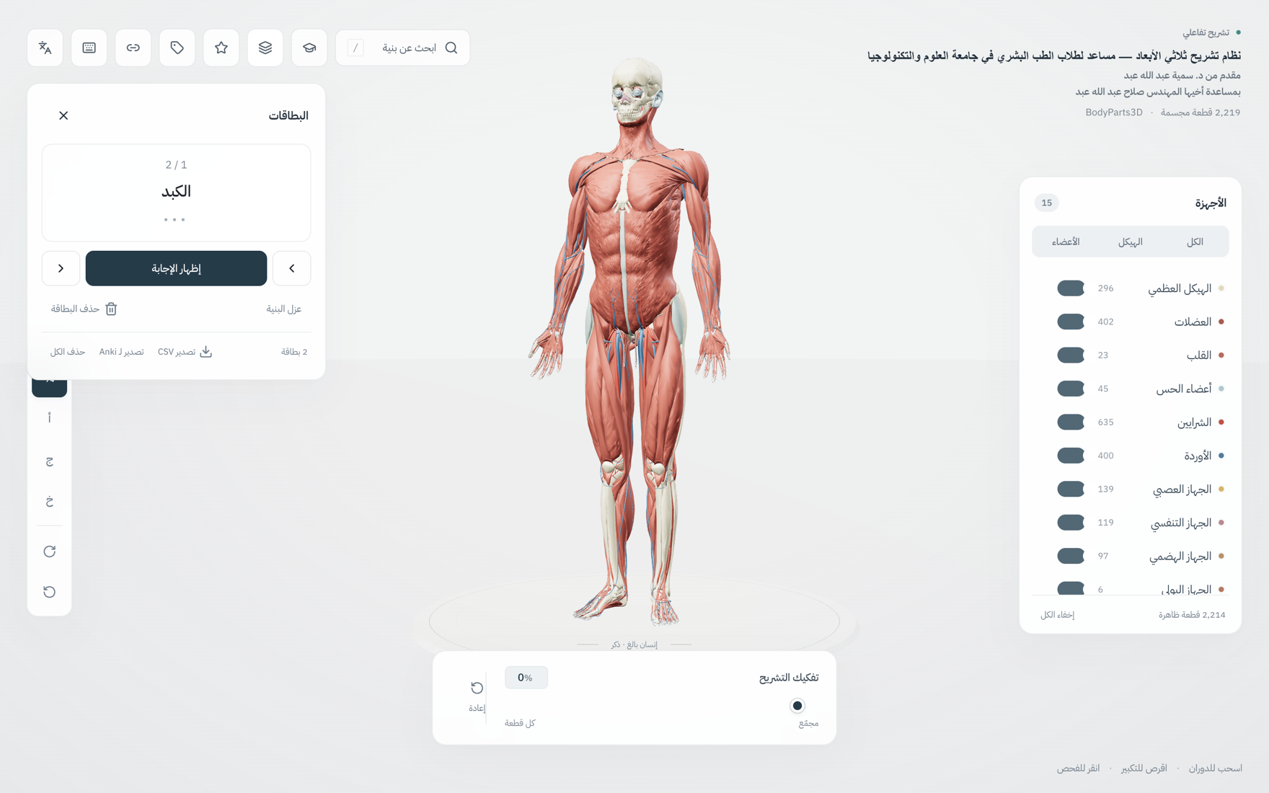
بطاقات المراجعة
حفظ الأسماء بأسلوب البطاقات
وجه البطاقة يعرض الاسم بلغة الواجهة، والوجه الآخر يعرض الاسم باللغة الثانية.
زر «إظهار الإجابة» يقلب البطاقة، والأسهم تنقلك بين البطاقات.
التصدير: ملف CSV لبرامج الجداول، وملف جاهز لبرنامج Anki للمراجعة المتباعدة.
1
2
3
البطاقات تُحفظ داخل متصفحك، وتبقى موجودة بعد إغلاق الصفحة.
بطاقات المراجعة

Slide 13
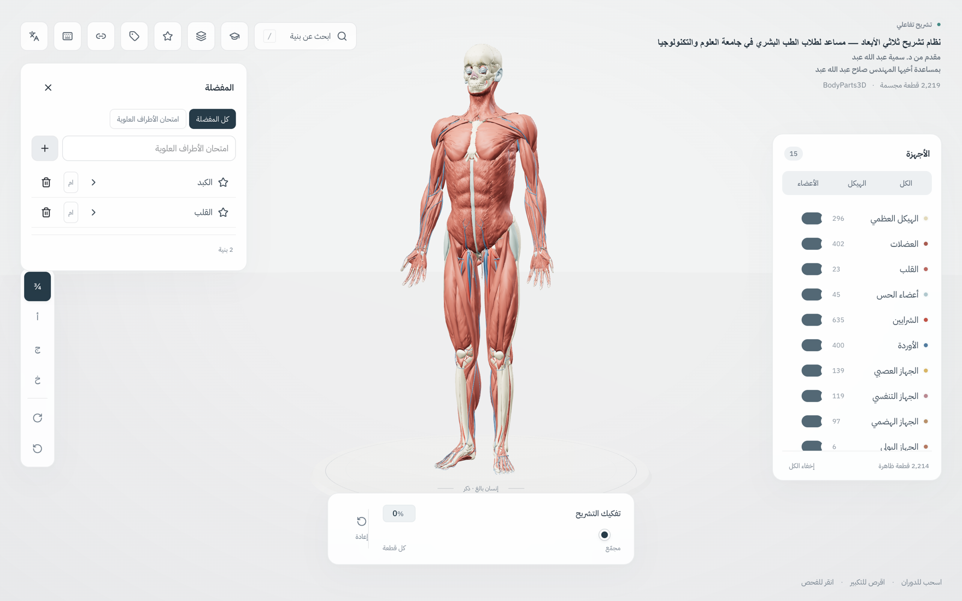
المفضلة والقوائم
تجهيز قائمة مذاكرة لامتحان معيّن
تبويب لكل قائمة، و«كل المفضلة» يجمعها كلها.
أنشئ قائمة باسم يناسب امتحانك، مثل «امتحان الأطراف العلوية».
النقر على أي بنية في القائمة يفتحها على النموذج مباشرة.
1
2
3
يمكن جعل أسئلة الاختبار تأتي من المفضلة فقط.
المفضلة والقوائم

Slide 14

تفكيك الجسم
من جسم مجمّع إلى جرد كامل للقطع
حرّك الشريط تدريجياً: تبتعد القطع عن بعضها حسب الجهاز، ثم تنتظم كلها في جرد مسطّح.
شريط الحالة يوضح المرحلة: مجمّع، بنى مفصولة، أو جرد تشريحي — وفي الجرد يمكن النقر على أي قطعة لمعرفة اسمها.
2
1
تفكيك الجسم

Slide 15

المشاركة والاختصارات
إرسال نفس المشهد لطالب آخر
زر المشاركة ينسخ رابطاً يحفظ: الأجهزة الظاهرة، والبنية المحددة، ودرجة التفكيك، وزاوية الكاميرا، واللغة.
تظهر رسالة «تم نسخ الرابط» عند نجاح النسخ، ويكفي لصق الرابط في أي محادثة.
1
2
من يفتح الرابط يرى نفس المشهد تماماً كما تركته.
المشاركة والاختصارات

Slide 16
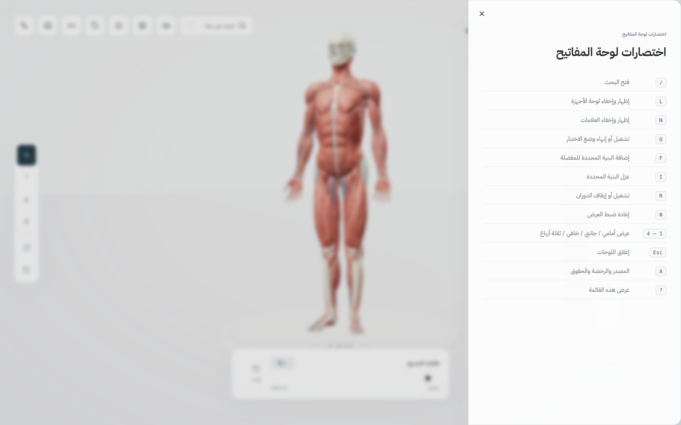
اختصارات لوحة المفاتيح
للتنقل السريع أثناء المذاكرة
القائمة الكاملة للاختصارات تظهر بالضغط على علامة الاستفهام ؟ أو من زر لوحة المفاتيح في شريط الأدوات.
1
/ بحث · L الأجهزة · N العلامات · Q اختبار · F مفضلة · I عزل · R تدوير · 0 إعادة ضبط · 1–4 زوايا العرض · A المصدر والحقوق
اختصارات لوحة المفاتيح

Slide 17
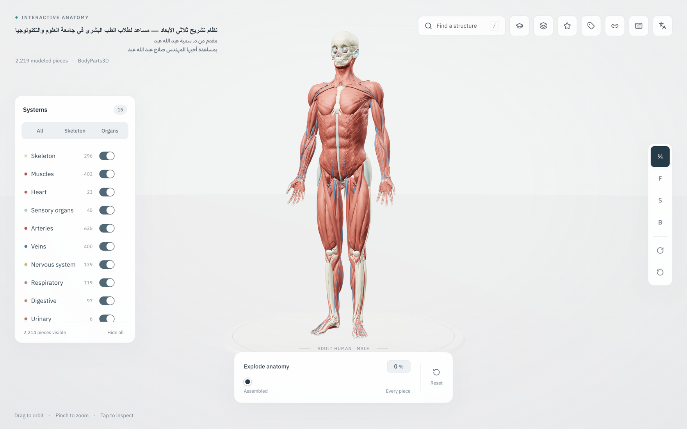
اللغة الثانية
التبديل الكامل بين العربية والإنجليزية
زر اللغة يقلب الواجهة كاملة، ويعيد ترتيب العناصر من اليمين إلى اليسار أو العكس.
أسماء الأجهزة والبنى والشرح كلها تتبع اللغة المختارة، والنموذج ثلاثي الأبعاد لا يتأثر.
1
2
اللغة تُحفظ في المتصفح، ويمكن فرضها في الرابط بإضافة lang=ar أو lang=en.
اللغة الثانية

Slide 18
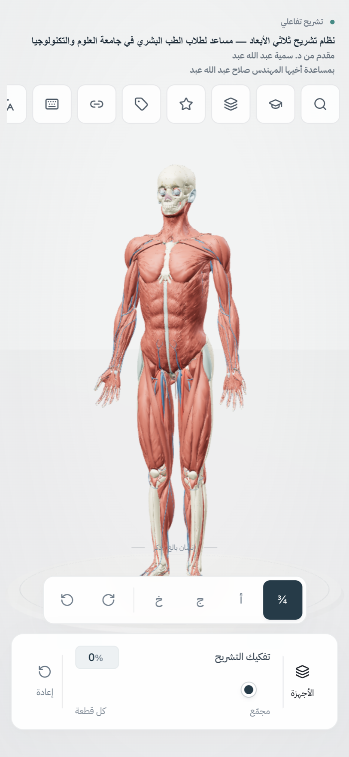
على الجوال
نفس النظام بواجهة مناسبة للشاشة الصغيرة
شريط الأدوات يتحول إلى صف قابل للتمرير أسفل العنوان.
أزرار الكاميرا تنتقل إلى أسفل الشاشة قرب الإبهام.
شريط التفكيك وزر الأجهزة في الأسفل، بمساحات لمس مريحة.
1
2
3
ينصح باستخدام شبكة Wi-Fi عند فتح النظام أول مرة لأن حجم النموذج كبير.
على الجوال

Slide 19
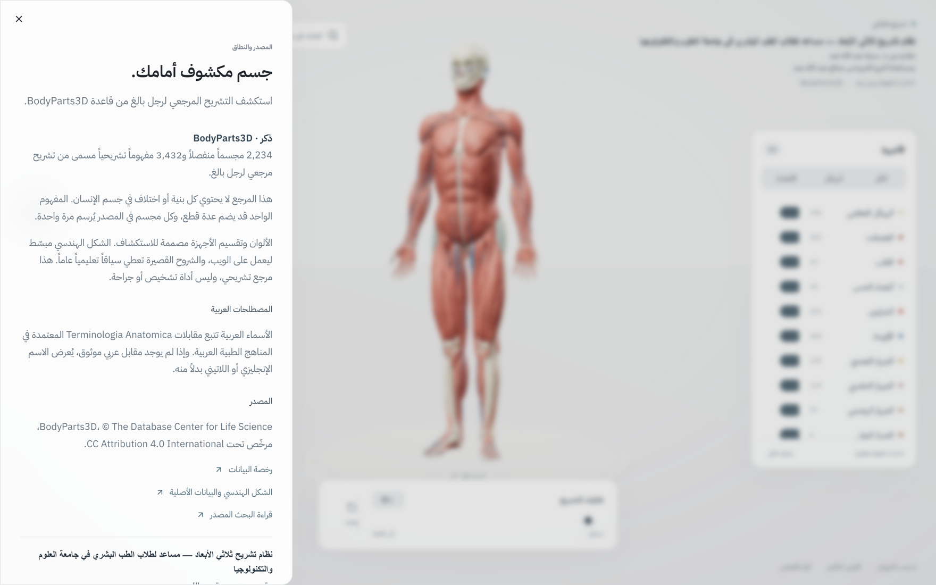
مصدر البيانات والحقوق
من أين جاء النموذج وما حدود استخدامه
البيانات التشريحية من قاعدة BodyParts3D التابعة لـ The Database Center for Life Science، برخصة CC BY 4.0.
روابط الرخصة والبيانات الأصلية والبحث المنشور متاحة داخل النظام في نافذة «عن النظام» (مفتاح A).
1
2
النظام مرجع تعليمي، وليس أداة تشخيص أو جراحة.
مصدر البيانات والحقوق

Slide 20
كيف تبدأ؟
افتح رابط النظام من المتصفح واضغط «الدخول إلى النظام».
ابدأ بجهاز واحد من لوحة الأجهزة حتى لا تتشتت.
انقر على أي بنية، اقرأ اسمها بالعربية والإنجليزية، ثم اطلب الشرح.
أضف ما يهمك إلى المفضلة والبطاقات، وراجع نفسك بوضع الاختبار.
مقدم من د. سمية عبد الله عبد — بمساعدة أخيها المهندس صلاح عبد الله عبد

